Slide 1

Proyecto Reposa+
E-commerce Avanzado de Descanso y Bienestar
Ingeniería Informática - Sistemas de Información Tecnologías Avanzadas de Desarrollo | Convocatoria 2026

Slide 2

Ruta de la Presentación
1. Introducción y Objetivos
5. Modelo de Datos e Integridad
2. Estado del Arte y Valor
6. UX/UI y Diseño de Interfaces
3. Stack Tecnológico (Docker/Laravel)
7. Implementación y Pruebas
4. Metodología Agile y Git
8. Conclusiones y Demo

Slide 3


El Problema y Contexto
Necesidad del Usuario
El mercado de productos de descanso sufre de interfaces complejas y procesos de compra poco intuitivos que generan fatiga cognitiva.
Reposa+ nace para simplificar la experiencia, ofreciendo un entorno de alto rendimiento y catálogo dinámico.

Slide 4


Objetivos del Proyecto
General
Específicos
Desarrollar una aplicación e-commerce integral bajo arquitectura de contenedores que garantice escalabilidad y mantenibilidad.
Despliegue orquestado con Docker.
Gestión de catálogo y roles (RBAC).
Persistencia robusta y atómica.

Slide 5






Estado del Arte
Rendimiento
Seguridad
Accesibilidad
Uso de cacheo y optimización de assets frente a soluciones pesadas tradicionales.
Middlewares personalizados para control de acceso y sanitización de datos.
Cumplimiento de estándares WCAG y principios de diseño inclusivo.

Slide 6

Stack Tecnológico
Arquitectura de Sistemas
Back-end: Laravel (PHP 8.2) para una lógica de negocio robusta.
Front-end: Bootstrap y Blade para interfaces reactivas.
Infraestructura: Docker Compose (Apache, MySQL, phpMyAdmin).

Slide 7



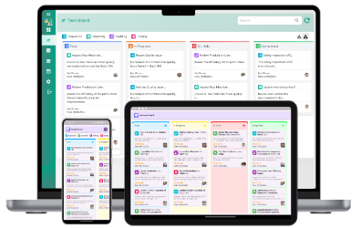

Metodología Agile y Git
Git Workflow
Ramas: main (estable), develop (integración) y feature/* para despliegue atómico.
Flujo Kanban
Gestión de tareas visual mediante tablero para optimizar el WIP y detectar cuellos de botella.

Slide 8


Base de Datos e Integridad
Relacional y Atómica
Claves foráneas para integridad referencial.
Transacciones en el flujo de pedidos (Rollback).
Índices optimizados en tablas de búsqueda.

Slide 9
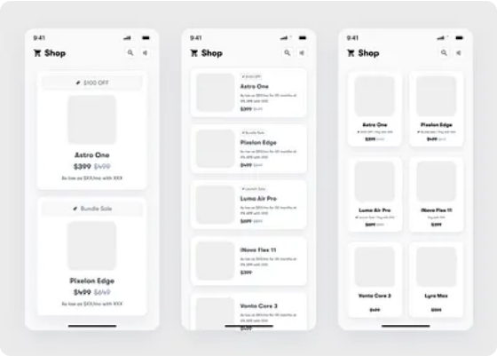
Diseño de Interfaces (UI)
Principios Aplicados
Gestalt: Proximidad y semejanza en tarjetas.
Mobile-First: Diseño adaptativo (Grid 12-col).
Nielsen: Visibilidad del estado y prevención de errores.

Slide 10



Implementación y Código
Patrón MVC
Notificaciones
Seguridad
Separación clara entre modelos de Eloquent y controladores de API/Web.
Integración de SMTP para confirmación de pedidos y eventos de usuario.
Hasheo de contraseñas y validación de formularios en el servidor (Request classes).

Slide 11
Pruebas de Aceptación
Escenario | Resultado
Login con credenciales válidas | Pass
Generación de pedido atómico | Pass
Control de acceso 403 (No Admin) | Pass
100%
Casos Críticos Superados

Slide 12
¿Alguna pregunta?
Gracias por su atención.
github.com/tu-repositorio/reposa-plus

Slide 13





Image Sources
https://www.givainc.com/images/customer_pain_points.png
Source: www.givainc.com
https://i.sstatic.net/ujssL.jpg
Source: stackoverflow.com
https://kanbanboard.co.uk/public/storage/uploads/page/1724051548_1724051218_kanbanboards.png
Source: kanbanboard.co.uk
https://static.vecteezy.com/system/resources/previews/033/062/535/non_2x/relational-database-line-icon-illustration-vector.jpg
Source: www.vecteezy.com
https://cdn.dribbble.com/userupload/43725971/file/original-ac58e42ab6a224efec7ad7f5173df798.png?crop=1170x870-5320x3983&format=webp&resize=400x300&vertical=center
Source: dribbble.com

